Slide 1
Introducción a la Probabilidad
Experimentos, Reglas de Conteo y Asignación de Probabilidades
Eventos y sus Probabilidades
Algunas Relaciones Básicas de Probabilidad
Probabilidad Condicional
Teorema de Bayes

Slide 2
Probabilidad
La Probabilidad es la medida numérica de la posibilidad de que un evento ocurra.
Los valores de la probabilidad SIEMPRE están entre 0 y 1.
Una probabilidad cerca de 0 indica que un evento (con esa probabilidad) es poco posible que ocurra.
Una probabilidad cerca de 1 indica que un evento (con esa probabilidad) es casi seguro que ocurre.
Una probabilidad de 0,5 indica que la ocurrencia de un evento (con esa probabilidad) es tan posible como no-posible que ocurra.

Slide 3
La Probabilidad como una Medida Numérica de la Posibilidad de Ocurrencia
Aumenta la Posibilidad de Ocurrencia
0
0,5
1
Probabilidad:
La ocurrencia de un evento es
tan posible como no-posible.

Slide 4
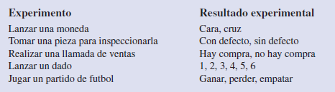
Un Experimento y su Espacio Muestral
Un experimento es cualquier proceso que genera resultados “bien definidos”.
El espacio muestral de un experimento es todo el set de resultados experimentales posibles.
Un punto muestral es un elemento del espacio muestral, es un resultado experimental en específico.

Slide 5
Ejemplo: “La Inversión de Bradley”
Bradley ha invertido en dos acciones: “Markley Oil” y “Collins Mining”. Bradley ha determinado que los posibles resultados de estas inversiones a tres meses en el futuro son las que siguen:
Ganancia o Pérdida de la
Inversión a 3 meses (miles $)
Markley Oil Collins Mining
10 8
5 -2
0
-20

Slide 6
Una Regla de Conteo para un Experimento de Múltiples Pasos
Si un experimento consiste en una secuencia de k pasos en el que hay n₁ posibles resultados para el primer paso, y n₂ posibles resultados para el segundo paso, y así sucesivamente… Entonces el número total de resultados experimentales viene dado por la multiplicación de todos n_{i}. Es decir: (n₁) ∙ (n₂) . . . (n_{k}).
Una útil representación gráfica de un experimento de múltiples pasos es un diagrama de árbol.

Slide 7
Ejemplo: “La Inversión de Bradley”
Una Reglad de Conteo para Experimentos de multiples pasos para la “inversión de Bradley” puede verse como experimento de dos pasos; porque involucra dos acciones cada una de las cuales tiene su propio set de resultados experimentales.
“Markley Oil”: n₁ = 4
“Collins Mining”: n₂ = 2
Total de Resultados Experimentales: n₁ ∙ n₂ = 4 ∙ 2 = 8

Slide 8
Ejemplo: “La Inversión de Bradley”
Diagrama de Árbol
Markley Oil Collins Mining Resultados
(Paso 1) (Paso 2) Experimentales
+8
(10, 8) = Ganancia de $18,000
(10, -2) = Ganancia de $8,000
(5, 8) = Ganancia de $13,000
(5, -2) = Ganancia de $3,000
(0, 8) = Ganancia de $8,000
(0, -2) = Pérdida de $2,000
(-20, 8) = Pérdida de $12,000
(-20, -2) = Pérdida de $22,000
–2
+10
+8
+5
–2
+8
0
–2
–20
+8
–2

Slide 9
Regla de Conteo para Combinaciones
Otra útil regla de conteo nos permite contar el número de resultados experimentales cuando n objetos son seleccionados de un set de N objetos.
Número de combinaciones dado N objetos y tomando n a un momento dado:
donde N! = N ∙ (N - 1) ∙ (N - 2) . . . 2 ∙ 1
n! = n ∙ (n - 1) ∙ ( n - 2) . . . 2 ∙ 1
0! = 1

Slide 10
Regla de Conteo para Permutaciones
Otra regla de conteo útil es contar el número de resultados experimentales cuando n objetos deben ser seleccionados de un set de N objetos donde el orden de selección es importante.
El número de permutaciones de N objetos tomando n en un momento dado:

Slide 11
Asignando Probabilidades
Requerimientos Básicos para la Asignación de Probabilidades
La probabilidad asignada a cada resultado experimental debe estar entre 0 y 1 (ambos número incluidos). Si denota con E_{i} el i-ésimo resultado experimental y con Pr(E_{i}) su probabilidad, entonces exprese este requerimiento como:

Slide 12
Asignando Probabilidades
Requerimientos Básicos para la Asignación de Probabilidades
La suma de las probabilidades de los resultados experimentales debe ser igual a 1,0. Para resultados experimentales n escriba este requerimiento como:

Slide 13
Asignando Probabilidades
Método Clásico:
Asignamos probabilidades basado en el supuesto en que todos los resultados son igualmente posibles.
Método de Frecuencia Relativa:
Asignamos probabilidades basados en la experimentación o datos históricos.
Método Subjetivo:
Asignamos probabilidades basados el criterio o juicio de quien asigna, este método se utiliza cuando los anteriores no son posibles, y siempre deben cumplir las ecuaciones descritas previamente.

Slide 14
Método Clásico
Si un experimento tiene n posibles resultados, este método asignara una probabilidad de (1/n) a cada resultado.
Por ejemplo:
Experimento: Lanzando un dado.
Espacio Muestral: S = {1, 2, 3, 4, 5, 6}
Probabilidades: cada punto muestral tiene una probabilidad de 1/6 de ocurrir.

Slide 15
Ejemplo: La tienda de herramientas de Lucas
Método de Frecuencia Relativa:
Lucas quiere asignar probabilidades al número de “pulidoras” que arrienda por día. Los registros muestran las siguientes frecuencias para los arriendos en los últimos 40días:
Número de Número
pulidoras de días
0 4
1 6
2 18
3 10
4 2

Slide 16
Ejemplo: La tienda de herramientas de Lucas
Método de Frecuencia Relativa:
La asignación de probabilidad esta dada por la división entre la frecuencia del número de días y la frecuencia total (cantidad total de días).
Número de Número
Pulidoras de días Probabilidad
0 4 4/40 = 0,10
1 6 6/40 = 0,15
2 18 0,45
3 10 0,25
4 2 0,05
40 1,00

Slide 17
Método Subjetivo
Por ejemplo, cuando las condiciones económicas y/o las circunstancias de la empres cambian rápidamente puede ser inapropiado asignar probabilidades basándose únicamente en datos históricos.
Podemos usar cualquier dato disponible así como también nuestra propia experiencia e intuición, pero al final del día el valor de la probabilidad debe expresa nuestro grado de creencia sobre si el resultado experimental ocurrirá.
Las mejores estimaciones de probabilidad a menudo se obtienen al combinar las estimaciones del método clásico o de frecuencia relativa con estimaciones subjetivas.

Slide 18
Ejemplo: “La Inversión de Bradley”
Al aplicar el método subjetivo, un analista hizo las siguientes asignaciones de probabilidad:
Resultado Exp. Ganancia Neta Probabilidad
( 10, 8) $18,000 0,20
( 10, -2) $8,000 0,08
( 5, 8) $13,000 0,16
( 5, -2) $3,000 0,26
( 0, 8) $8,000 0,10
( 0, -2) – $2,000 0,12
(-20, 8) – $12,000 0,02
(-20, -2) – $22,000 0,06

Slide 19
Eventos y sus Probabilidades
Un evento es una colección de puntos muestrales
La probabilidad de un evento es igual a la suma de las probabilidades de los puntos muestrales en el evento.
Si podemos identificar todos los puntos muestrales de un experimento y asignamos probabilidades a cada uno de ellos, podemos calcular la probabilidad de un evento.

Slide 20
Ejemplo: “La Inversión de Bradley”
Eventos y sus Probabilidades
Evento “M” = “Markley Oil” genere ganancia
M = {(10, 8), (10, -2), (5, 8), (5, -2)}
Pr(M) = Pr(10, 8) + Pr(10, -2) + Pr(5, 8) + Pr(5, -2)
= 0,2 + 0,08 + 0, 16 + 0,26
= 0, 70
Evento “C” = “Collins Mining” genere ganancia
Pr(C) = 0,48

Slide 21
Algunas Relaciones Básicas de Probabilidad
Existen algunas básicas relaciones de probabilidad que pueden ser usadas para calcular la probabilidad de un evento sin tener el conocimiento de todos las probabilidades de los puntos muestrales.
Complemento de un Evento
Unión de Dos Eventos
Intersección de Dos Eventos
Eventos Mutuamente Excluyentes

Slide 22
Complemento de un Evento
El complemento de un evento A es definido como el evento que consiste en todos los puntos muesrales que no pertenecen a A.
El complemento de A se denota A^{C}.
El siguiente diagrama de Venn nos muestra el concepto del complemento e un evento.
Espacio Muestral “S”
Pr(A) = 1 – Pr(A^{C})
Evento “A”
A^{C}

Slide 23
Unión de Dos Eventos
La unión de eventos A y B es el evento que contiene todos los puntos muestrales que pertenecen tanto a A, B o a los dos.
La unión es denotada por A ∪ B.
La unión de A y B es representada a continuación.
Espacio Muestral “S”
Evento
“A”
Evento
“B”

Slide 24
Ejemplo: “La Inversión de Bradley”
Unión de Dos Eventos
Evento M = “Markley Oil” genere ganancias
Evento C = “Collins Mining” genere ganancias
M ∪ C = “Markley Oil” o “Collins Mining”
genere ganancias
M ∪ C = {(10, 8), (10, -2), (5, 8), (5, -2), (0, 8), (-20, 8)}
Pr(M ∪ C) = Pr(10, 8) + Pr(10, -2) + Pr(5, 8) + Pr(5, -2)
+ Pr(0, 8) + Pr(-20, 8)
= 0, 20 + 0,08 + 0,16 + 0,26 + 0,10 + 0,02
= 0,82

Slide 25
Intersección de Dos Eventos
La intersección de eventos A y B es el set de todos los puntos muestrales que pertenecen tanto a A como a B.
La intersección es denotada por A ∩ B.
La intersección de A y B corresponde al área marcada en la representación siguiente:
Intersección
Espacio Muestral “S”
Evento
“A”
Evento
“B”

Slide 26
Ejemplo: “La Inversión de Bradley”
Intersección de Dos Eventos
Evento M = “Markley Oil” genere ganancias
Evento C = “Collins Mining” genere ganancias
M ∩ C = “Markley Oil” y “Collins Mining”
generen ganancias
M ∩ C = {(10, 8), (5, 8)}
Pr(M ∩ C) = Pr(10, 8) + Pr(5, 8)
= 0, 20 + 0,16
= 0,36

Slide 27
Ley de la Adición
La ley de la adición nos muestra la forma de calcular la probabilidad de un evento A, o B, o tanto de A y B, ocurran.
La ley nos dice lo siguiente:

Slide 28
Ejemplo: “La Inversión de Bradley”
Ley de la Adición
Encontremos la probabilidad de que “Markley Oil” o “Collins Mining” generen ganancias:
Nosotros conocemos lo siguiente:
Pr(M) = 0,7 & Pr(C) = 0,48
Pr(M ∩ C) = 0, 36
Por lo tanto:
Este resultado es el mismo que se obtuvo al usar la definición de probabilidad de un evento.

Slide 29
Eventos Mutuamente Excluyentes
Dos eventos son llamados mutuamente excluyentes si los eventos no tienen puntos muestrales en común. Es decir, dos eventos son mutuamente excluyentes si, cuando ocurre un evento, el otro no puede ocurrir.
Representación gráfica:
Espacio Muestral “S”
Evento
“A”
Evento
“B”

Slide 30
Eventos Mutuamente Excluyentes
Le Ley de Adición para Eventos Mututamente Excluyentes:

Slide 31
Probabilidad Condicional
La Probabilidad Condicional es la probabilidad de un evento dado que otro evento ha ocurrido.
La probabilidad condicional de A dado B es anotada de la siguiente forma: Pr(A|B).
Y se calcula de la siguiente forma:

Slide 32
Ejemplo: “La Inversión de Bradley”
Probabilidad Condicional
La probabilidad de que “Collins Mining” genere ganancia dado que “Markley Oil” también generó ganancia es de:

Slide 33
La Ley de la Multiplicación
La ley de la multiplicación provee una forma de calcular la probabilidad de una intersección de dos eventos.
La Ley se escribe de la siguiente forma:

Slide 34
Ejemplo: “La Inversión de Bradley”
La Ley de la Multiplicación
Supongamos que queremos calcular la probabilidad de que “Markley Oil” y “Collins Mining” generen ganancias
Sabemos:
Pr(M) = 0,70 & P(C|M) = 0,51
Entonces:
Este resultado es el mismo que se obtuvo al usar la definición de probabilidad de un evento.
Pr(C ∩ M) = Pr(M) ∙ Pr(C|M)
= 0,7 ∙ 0,51 = 0,36

Slide 35
Eventos Independientes
Si los eventos A y B son independientes será cierto lo siguiente:

Slide 36
Eventos Independientes
La ley de multiplicación para eventos independientes:
Pr(A ∩ B) = Pr(A) ∙ Pr(B)
La ley de multiplicación también puede utilizarse para testear si dos eventos son o no independientes.

Slide 37
Ejemplo: “La Inversión de Bradley”
La ley de multiplicación para eventos independientes:
¿Son M y C independientes?
Es decir, ¿Es Pr(M ∩ C) = Pr(M) ∙ Pr(C) ?
Sabemos que:
Pr(M ∩ C) = 0,36
Pr(M) = 0,70 & Pr(C) = 0,48
¡Pero!: Pr(M) ∙ Pr(C) = 0,70 ∙ 0,48 = 0,34
0,34 ≠ 0,36; por lo tanto, M y C no son eventos independientes.

Slide 38
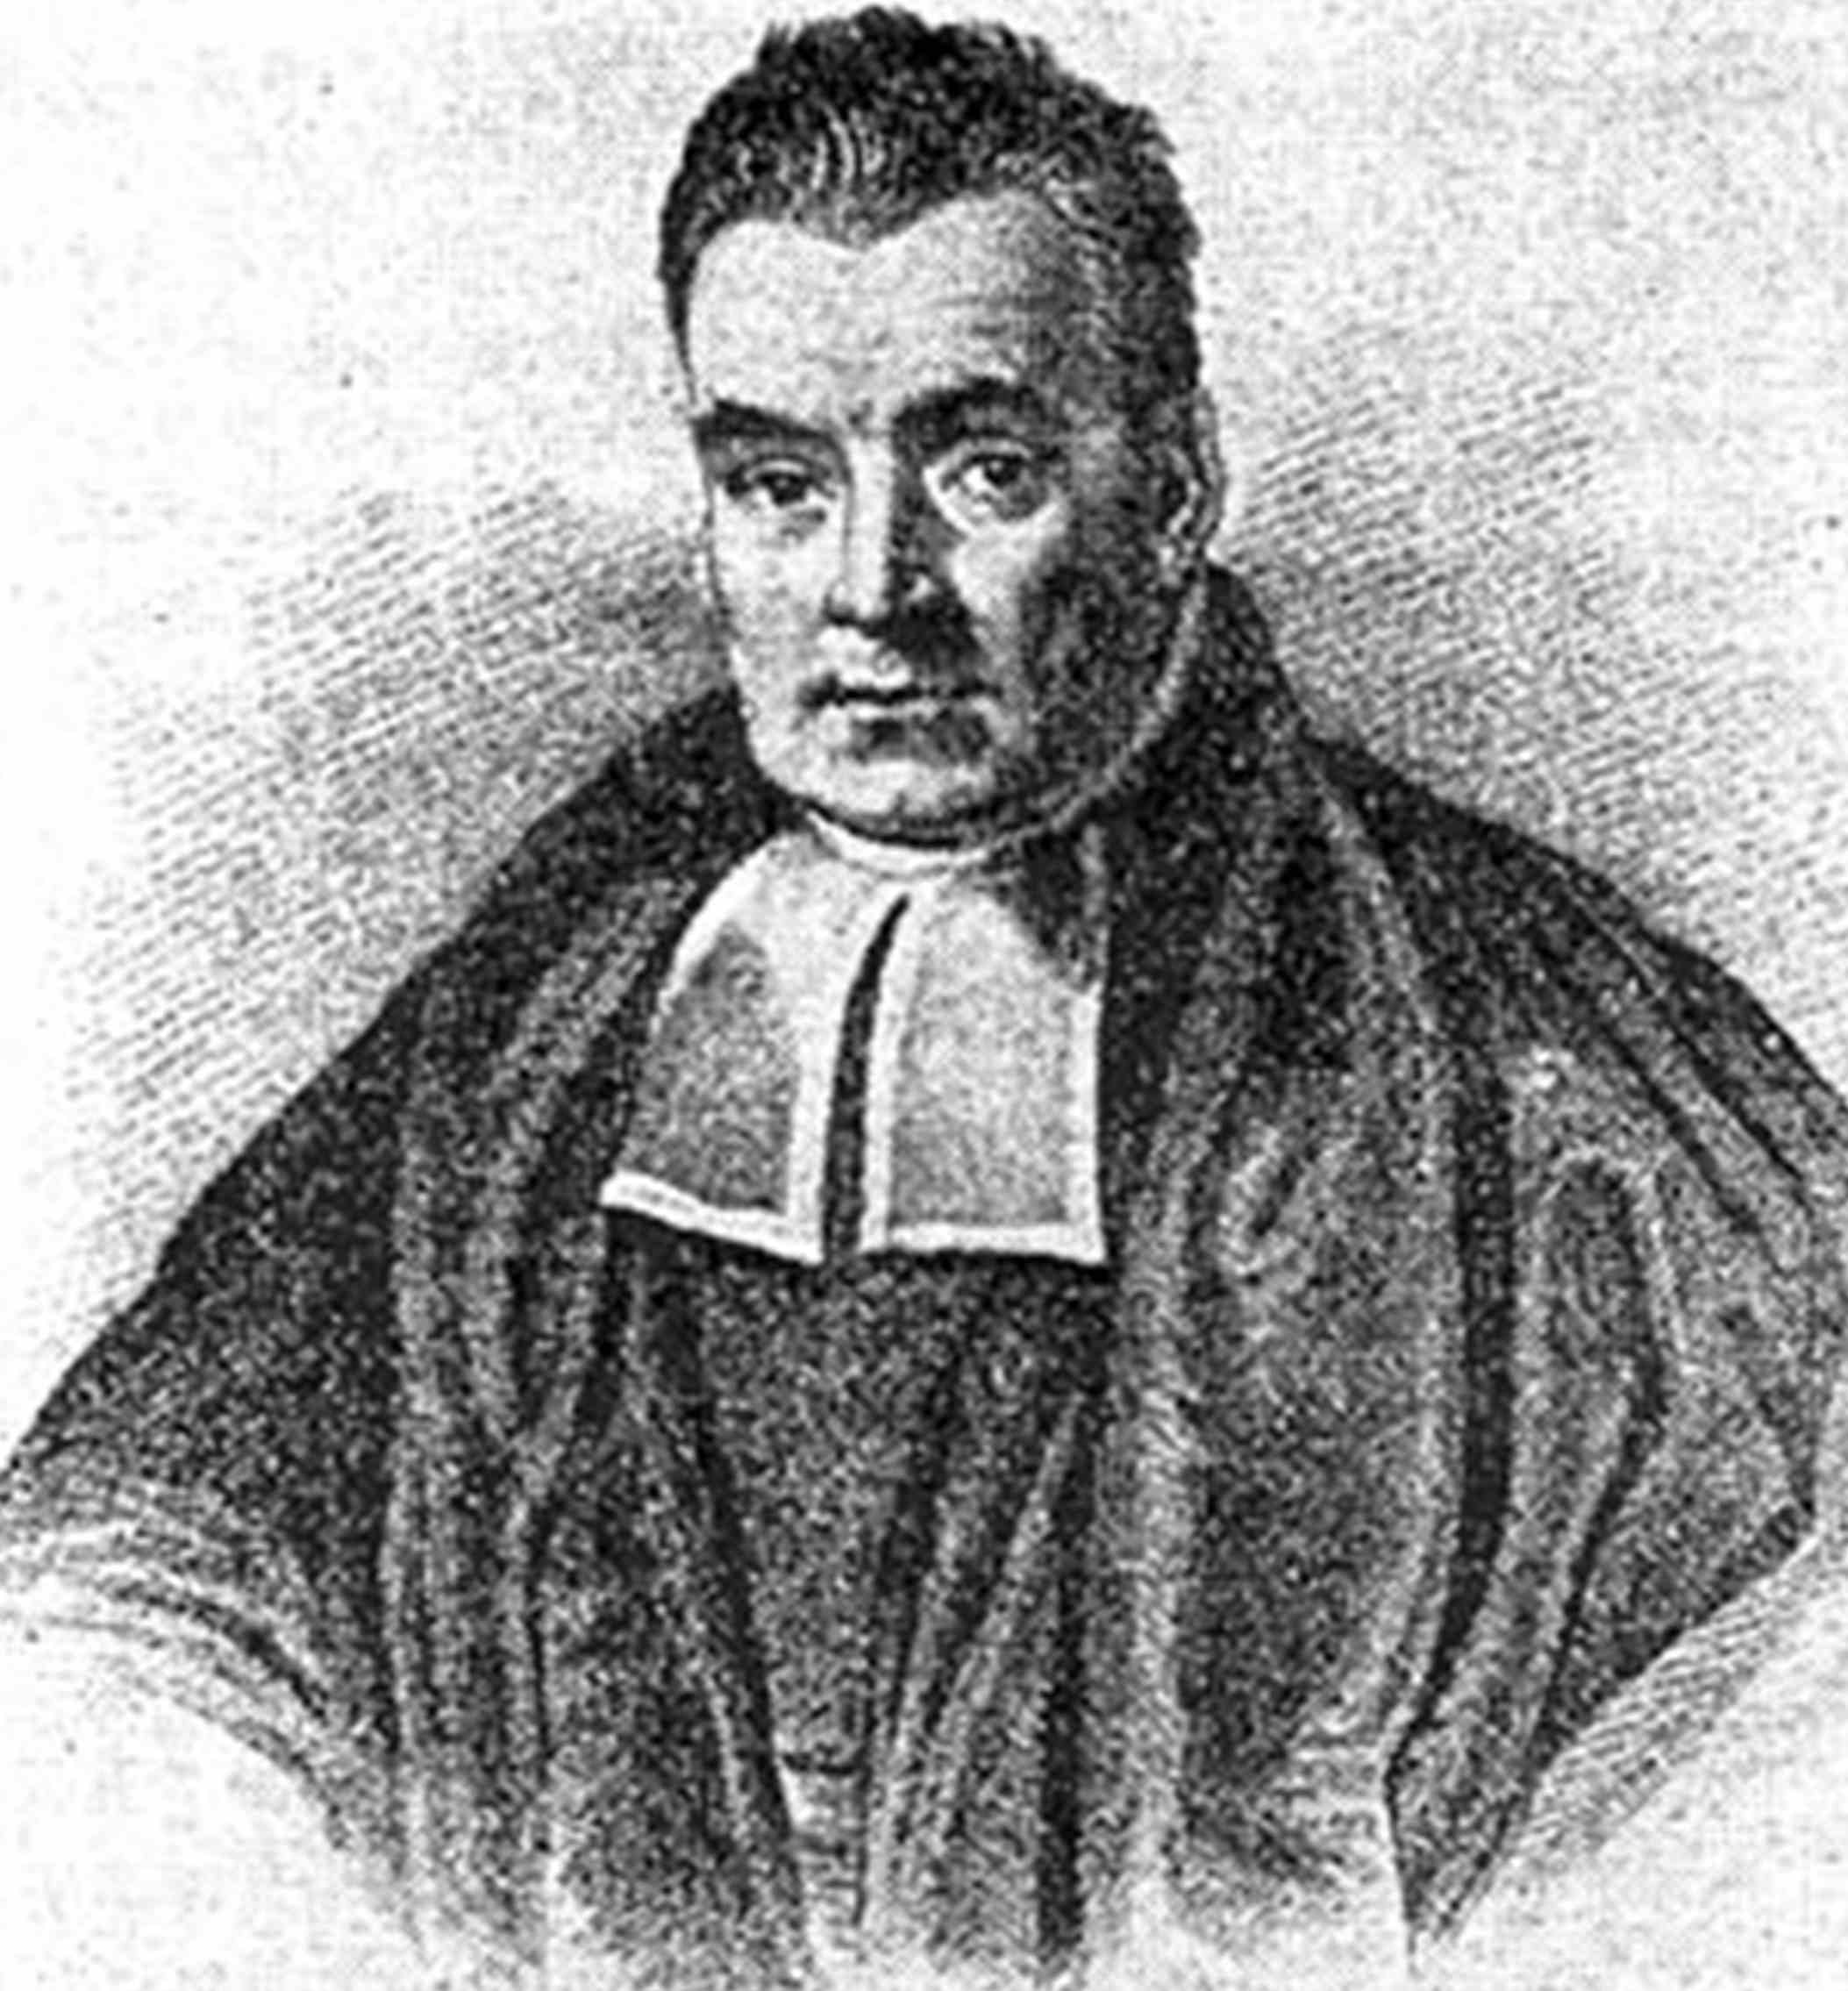
Teorema de Bayes
Generalmente, comenzamos un análisis de probabilidad con probabilidades iniciales o a priori.
Seguido de eso, para una muestra, estudio o prueba, obtenemos alguna información adicional.
Dada esta información, calculamos probabilidades revisadas o a posteriori.
El Teorema de Bayes nos brinda los medios para revisar o corregir las probabilidades a priori.
Probabi-
lidades
a priori
Nueva
Información
Aplicación
del Teorema
de Bayes
Probabi-
lidades
a posteriori

Slide 39
Teorema de Bayes
Habíamos dicho lo siguiente:
Pr(A ∩ B) = Pr(B) ∙ Pr(A|B)
Pr(B ∩ A) = Pr(A) ∙ Pr(B|A)
⇒ Pr(A ∩ B) = Pr(B ∩ A)
⇒ Pr(B) ∙ Pr(A|B) = Pr(A) ∙ Pr(B|A)
Pr(A) ∙ Pr(B|A)
⇒ Pr(A|B) =
Pr(B)

Slide 40
Ejemplo: “L. S. Clothiers”
Supongamos que la construcción de un nuevo mall generará una fuerte competencia para otras tiendas en el sector, pensemos en la tienda "L.S. Clothiers". Si el mall es construido, el dueño de la tienda podría pensar en reubicar la tienda.

Slide 41
Ejemplo: “L. S. Clothiers”
El mall no será construido a menos que se apruebe el permiso de construcción por parte de la municipalidad, el consejo regulador dará una recomendación para el municipio a favor o en contra la construcción. Digamos:
A₁ = el municipio aprueba la construcción
A₂ = el municipio rechaza la construcción
Probabilidades a Priori:
Usando un juicio subjetivo
Pr(A₁) = 0,7 & Pr(A₂) = 0,3

Slide 42
Ejemplo: “L. S. Clothiers”
Nueva Información
El consejo recomendó en contra de la construcción. Así que llamemos B al evento de la recomendación negativa del consejo.
Dado que B ha ocurrido ¿debería “L.S. Clothiers” revisar las probabilidades que el municipio dará sobre la construcción del mall?
Probabilidades Condicionales
La historia pasada con el consejo y el municipio indican lo siguiente:
Pr(B|A₁) = 0,2 & Pr(B|A₂) = 0,9

Slide 43
Ejemplo: “L. S. Clothiers”
Diagrama de Árbol
Pr(B|A₁) = 0,2
Pr(A₁ ∩ B) = 0,14
Pr(A₁) = 0,7
Pr(B^{c}|A₁) = 0,8
Pr(A₁ ∩ B^{c}) = 0,56
Pr(B|A₂) = 0,9
Pr(A₂ ∩ B) = 0,27
Pr(A₂) = 0,3
Pr(B^{c}|A₂) = 0,1
Pr(A₂ ∩ B^{c}) = 0,03

Slide 44
Teorema de Bayes
Para encontrar la probabilidad de que el evento Ai ocurrirá dado que el evento B ha ocurrido aplicamos el Teorema de Bayes:
El Teorema de Bayes es aplicable con los eventos para los cuales queremos calcular las probabilidades a posteriori son mutuamente excluyentes y son la unión del completo espacio muestral.

Slide 45
Ejemplo: “L. S. Clothiers”
Probabilidades a Posteriori
Dada la recomendación negativa del consejo revisaremos nuestras probabilidades a priori de la siguiente forma:

Slide 46
Ejemplo: “L. S. Clothiers”
Conclusión
La recomendación del consejo son buenas noticias para “L.S. Clothiers”, pues la probabilidad a posteriori de que el municipio aprobará la construcción cambio a 0,34 cuando inicialmente (a priori) se creía que la probabilidad era de 0,70.

Slide 47
Método Tabular
Paso 1: Preparar las siguientes tres columnas:
Columna 1: Para los eventos mutuamente excluyentes A_{i} de los que quiere obtener la probabilidad a posteriori.
Columna 2: Para las probabilidades a priori Pr(A_{i}) de los eventos.
Columna 3: Para las probabilidades condicionales Pr(B|A_{i}) de la nueva información B dado cada evento.

Slide 48
Método Tabular
(1) (2) (3) (4) (5)
Probabilidades Probabilidades
Eventos A Priori Condicionales
A_{i} Pr(A_{i}) Pr(B|A_{i})
Aceptar (A₁) 0,7 0,2
Rechazar (A₂) 0,3 0,9
1,0

Slide 49
Método Tabular
Paso 2: en la columna 4, calcular las probabilidades conjuntas para cada evento y la nueva información B usando la ley de multiplicación.
Multiplicar las probabilidades a priori en la columna 2 por la correspondientes probabilidad condicional en la columna 3, es decir:
Pr(A_{i} IB) = Pr(A_{i}) ∙ Pr(B|A_{i}).

Slide 50
Método Tabular
(1) (2) (3) (4) (5)
Probabilidades Probabilidades Probabilidades
Eventos A Priori Condicionales Conjuntas
A_{i} Pr(A_{i}) Pr(B|A_{i}) Pr(A_{i} I B)
Aceptar (A₁) 0,7 0,2 0,14
Rechazar (A₂) 0,3 0,9 0,27
1,0

Slide 51
Método Tabular
Paso 3: Sumar las probabilidades conjuntas en la columna 4. La suma es la probabilidad de la nueva información Pr(B).
Podemos ver que hay una probabilidad de 0,14 de que el municipio apruebe la construcción y una negativa recomendadicón.
Hay una probabilidad de 0,27 de que el municipio rechace la construcción y una negativa recomendación.
La suma de 0,14 y 0,27 muestra una probabilidad total de 0,41 de que exista una negativa recomendación.

Slide 52
Método Tabular
(1) (2) (3) (4) (5)
Probabilidades Probabilidades Probabilidades
Eventos A Priori Condicionales Conjuntas
A_{i} Pr(A_{i}) Pr(B|A_{i}) Pr(A_{i} I B)
Aceptar (A₁) 0,7 0,2 0,14
Rechazar (A₂) 0,3 0,9 0,27
1,0 Pr(B) = 0,41

Slide 53
Método Tabular
Paso 4: En la columna 5, calculamos las probabilidades a posteriori usando la relación básica de probabilidad condicional:
Note que las probabilidades conjuntas Pr(A_{i} I B) están en la columna 4 y que la probabilidad de Pr(B) es la suma de la columna 4.

Slide 54
Método Tabular
(1) (2) (3) (4) (5)
Probabilidades Probabilidades Probabilidades Probabilidades
Eventos A Priori Condicionales Conjuntas A Posteriori
A_{i} Pr(A_{i}) Pr(B|A_{i}) Pr(A_{i} I B) Pr(A_{i} |B)
Aceptar (A₁) 0,7 0,2 0,14 0,3415
Rechazar (A₂) 0,3 0,9 0,27 0,6585
1,0 Pr(B) = 0,41 1,0000

Slide 55
Teorema de Bayes
Gráficamente se puede representar de la sgte. forma:
A₁
B
A₂
(A₁ ∩ B)
(A₂ ∩ B)
Es decir:
(A₁ ∩ B) ∪ (A₂ ∩ B) = B ¡es verdadero!, por lo tanto
⇒ Pr(A₁ ∩ B) + Pr(A₂ ∩ B) = Pr(B)
⇒ Pr(A₁) ∙ Pr(B|A₁) + Pr(A₂) ∙ Pr(B|A₂) = Pr(B)

Slide 56
Referencias
Estadística para la Administración y Economía. David Anderson, Dennis Sweeney & Thomas Williams. 10ma edición. CENGAGE Learning. Capítulo 4: Introducción a la Probabilidad.

